Slide 1
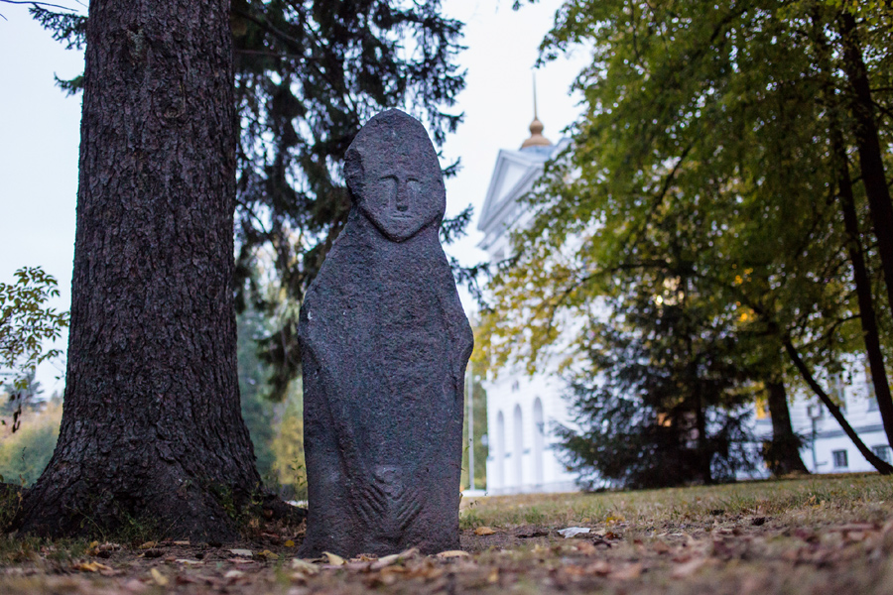
Реализация программы повышения конкурентоспособности Томского государственного университета, II этап, 2015-2016 гг.
«Каменные гости из прошлого»
Водясов Е.В., ИФ

Slide 2
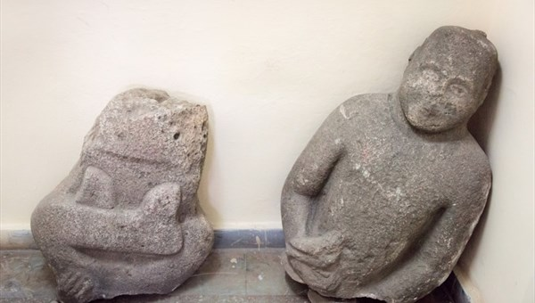
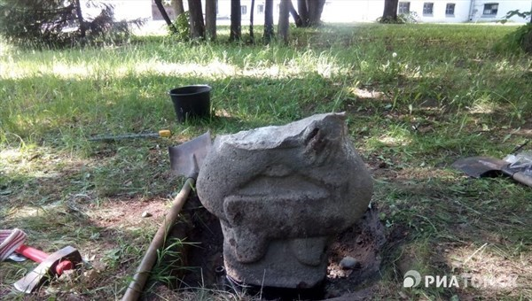
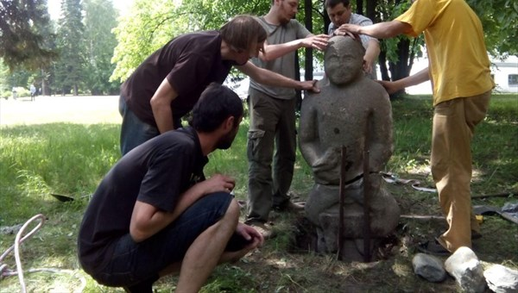
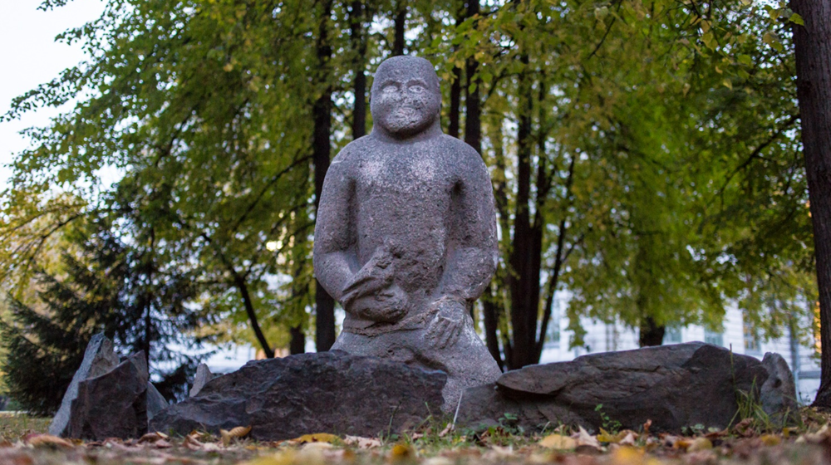
Реставрация и установка в роще «каменной бабы» из фондов Музея археологии и этнографии Сибири ТГУ

Slide 3
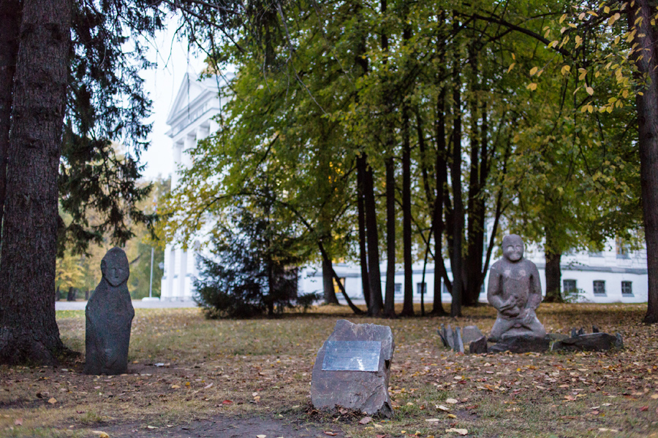
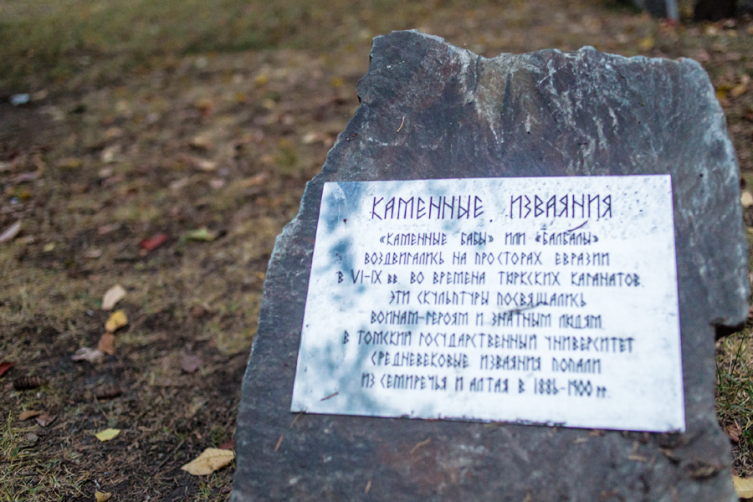
Оформление музейного пространства под открытым небом. Установка камня с информационной табличкой.

Slide 4
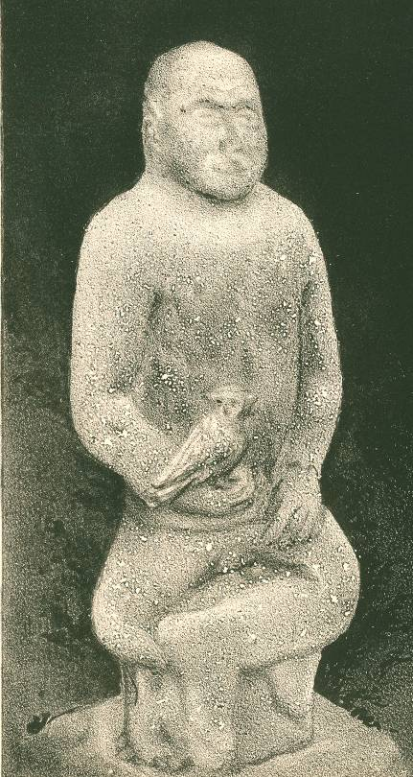
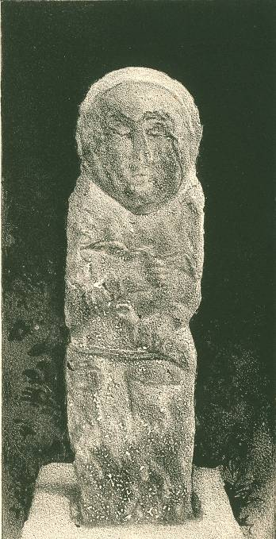
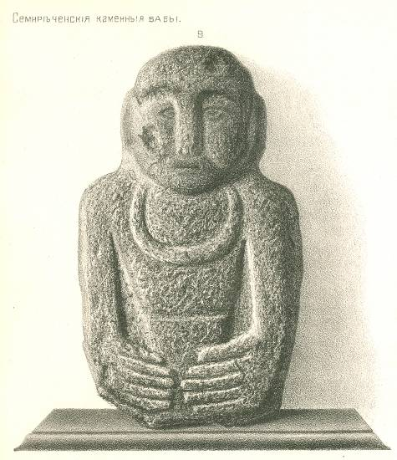
Архивные исследования: воссоздание истории попадания «каменных баб» в Томский государственный университет

Slide 5
Размещение научно-популярных статей и 3D моделей каменных изваяний на сайте Лаборатории
междисциплинарных археологических исследований «Артефакт» Томского государственного университета
http://www.artefact.tsu.ru/

Slide 6
Возможности развития проекта. Использование технологии дополненной реальности.

